Slide 1



自助收银产品介绍

Slide 2
目录
1. 思迅自助收银 5. 部署实施
2. 解决什么问题 6. 成本核算
3. 产品特点 7. 客户案例
4. 使用场景
目录
Contents

Slide 3



思迅自助收银
思迅自助收银
（安卓版）
思迅自助收银
（windows版）
windows版分为 横屏版 和 竖屏版：
横屏版本主要用于通道式落地自助收银机
竖屏版本主要用于挂壁式自助收银机

Slide 4
解决什么问题
传统收银排队体验差
传统收银人工成本高
线下门店转型升级难
顾客太多
买多买少都要排队
员工不足
年轻人不愿从事相关行业
员工熟练度差
互联网冲击大
门面租金贵
物料成本高

Slide 5
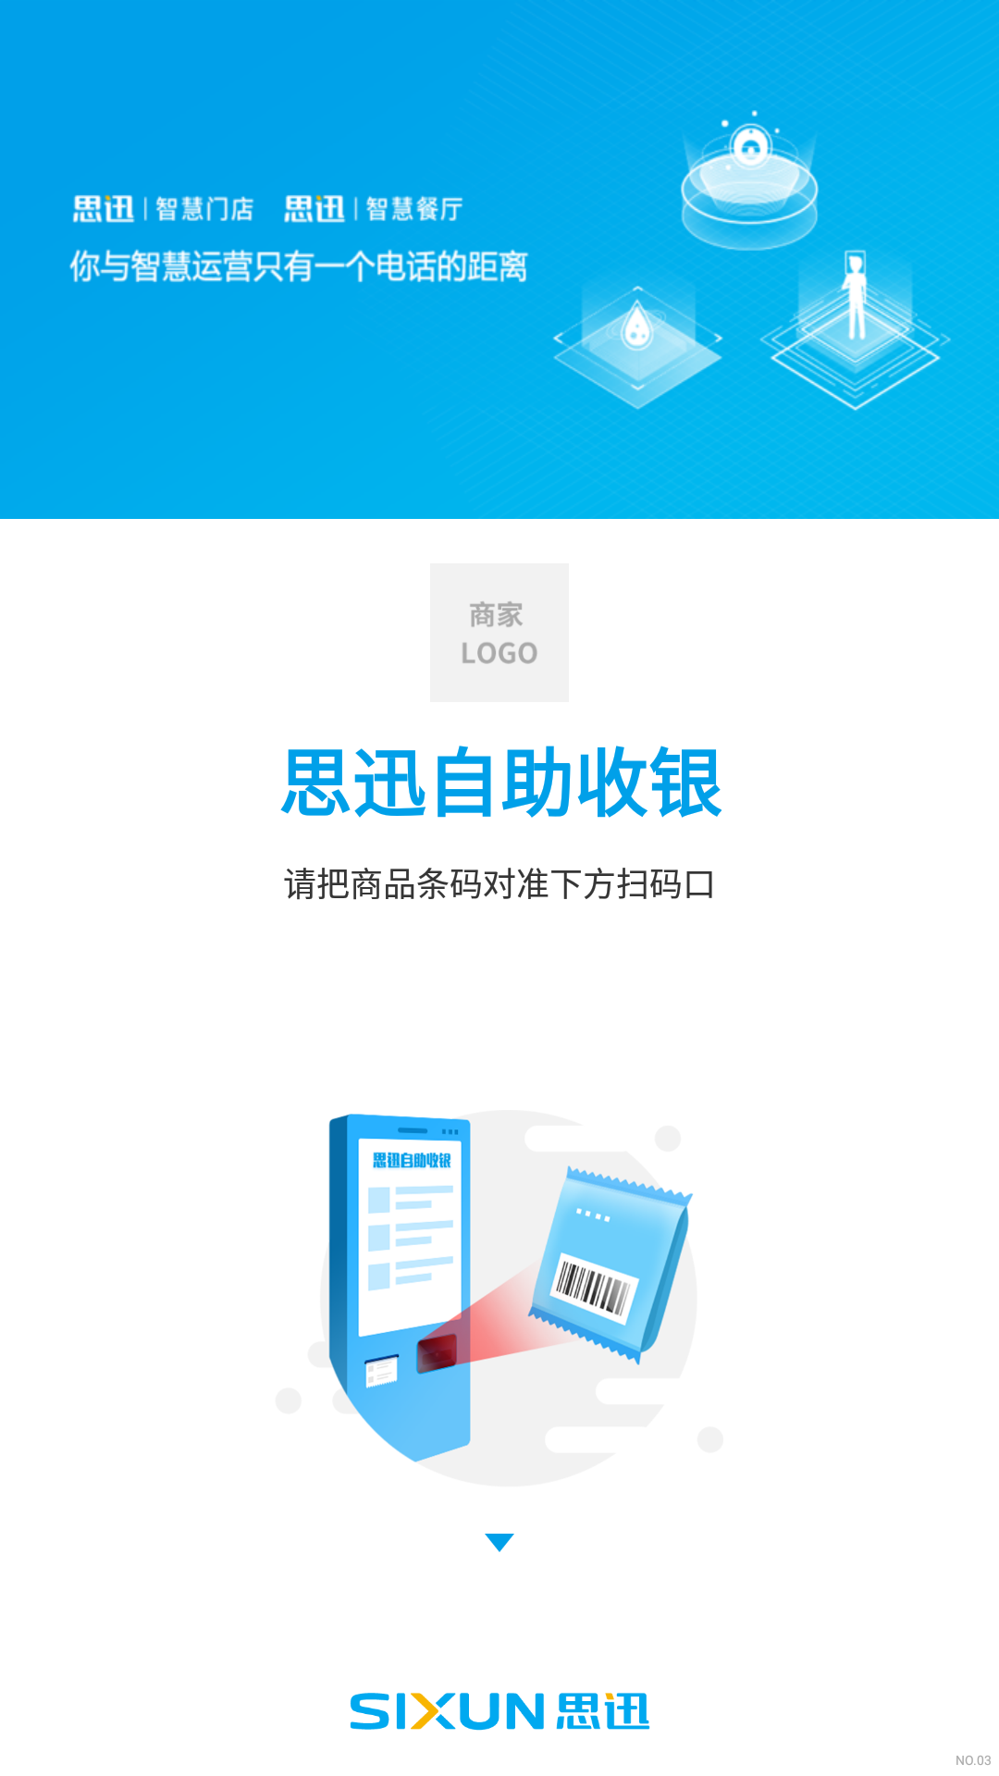
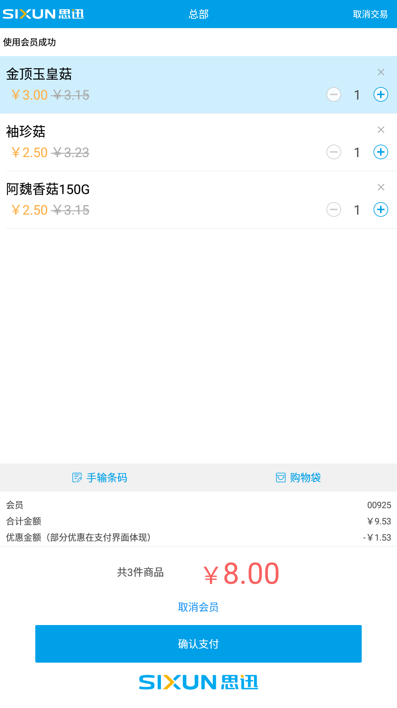
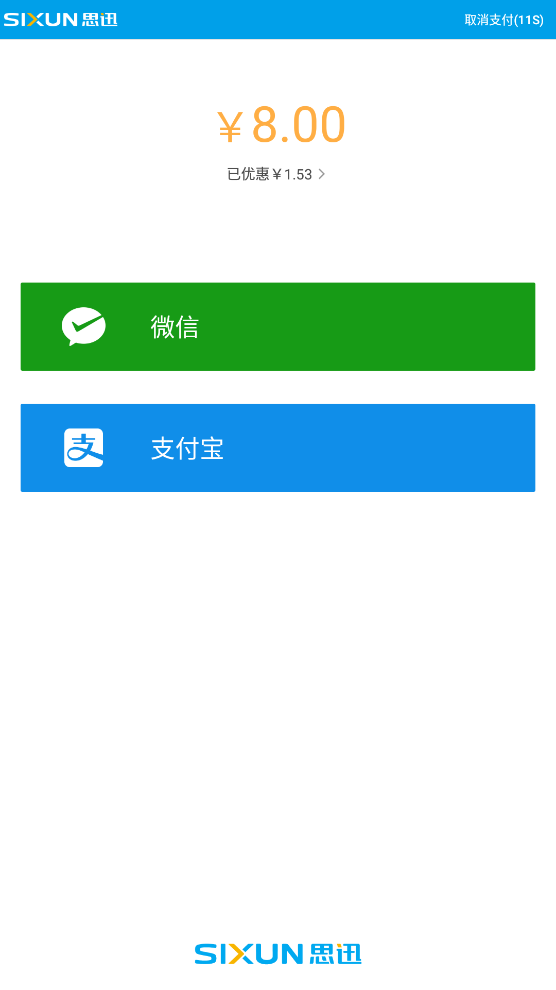
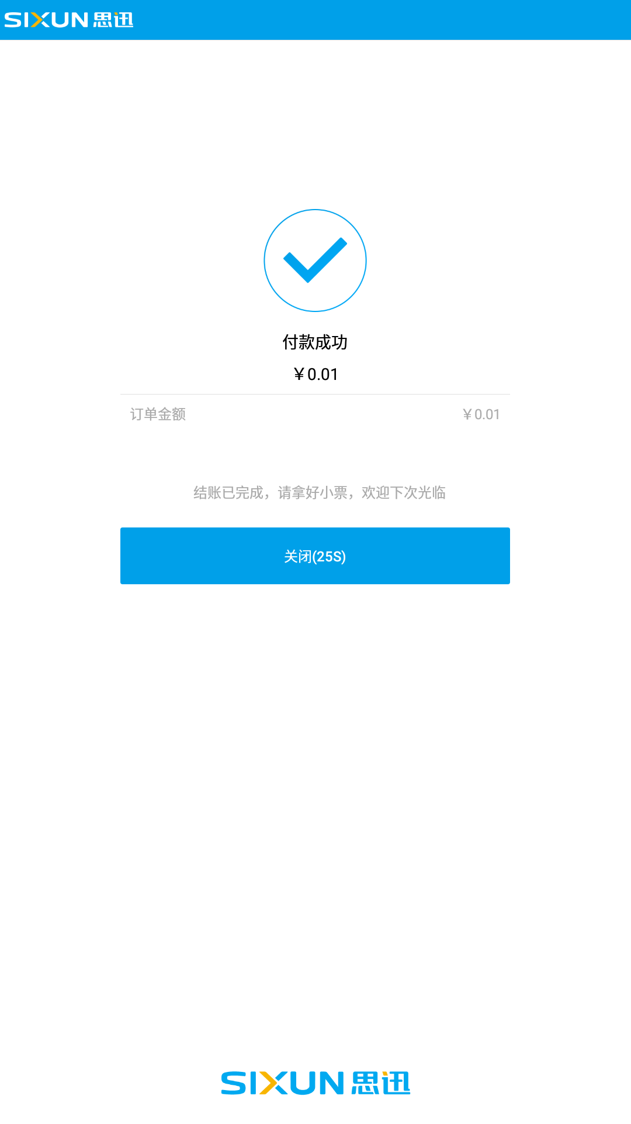
产品特点
顾客体验好
点击屏幕，开始使用
扫描商品条码
选择支付方式
支付成功

Slide 6
产品特点
综合成本低
以6个收银点位进行对比：
传统收银方式
思迅自助收银
6台收银机，
6名店员。
VS
2个传统收银台，
2名店员；
4台自助收银机，
2名店员。

Slide 7
产品特点
高效实用
实时数据
替代人工
安装灵活
维护容易
同步会员数据、价格、折扣、销售流水。对人工操作的替代性高。
功能全面，性能可靠，顾客自主操作，替代传统人工收银。
挂壁式、落地式自助设备均可以使用。
设备集成度高，模块化构成，维护简单、成本低。

Slide 8
使用场景
多台自助收银机，仅需一名店员或防损员维护
支持支付宝、微信等多种支付方式
对店员或防损员要求较低，管理容易
减少高峰期排队、等候
支持购物袋设置，支持购物袋多规格
支持多种促销方式

Slide 9
部署实施
购买自助收银硬件
设备安装
程序注册
开通使用
支持的硬件：
思迅自助收银（安卓版）：桑达、海信、中科英泰、创捷
思迅自助收银（windows版）：windows操作系统基本上都支持
支持的产品：
项 |  | 思迅产品
操作系统 |  | windows版 | 安卓版
已对接软件 | 商超 | 商云8、商云X、商锐9.5、商锐9.7、商慧7 | 商云8、商云X、商锐9.5、商锐9.7、商慧7
 | 专卖 | 专卖10 | 专卖9
 | 新零售 | e店通10、秤心3、秤心8 | e店通10
 | eshop | eShop5、考拉母婴 | eShop5
程序注册：
windows版：按软件站点注册
安卓版：按安卓站点单独注册选项

Slide 10
成本核算
传统门店设置6个收银台，需要6名店员，6台收银机；智慧门店设置2个传统收银台，4台自助收银机，一共安排4名店员，对比如下：
传统收银
自助收银
第一年
员工人数：
初始硬件投入：
* 初始软件购买：
年工资投入：
投入合计：
6人
6台*3000元/台=18000元
6点位*5000元/点位=30000元
6人*3000元/人/月*12月=216000元
264000元
4人
4台*7000元/台+2台*3000元/台=34000元
6点位*5000元/点位=30000元
4人*3000元/人/月*12月=144000元
208000元
初始投入节省56000元
第二年
员工人数：
** 软件升级维护：
年工资投入：
投入合计：
6人
6点位*2000元/点位=12000元
6人*3000元/人/月*12月=216000元
228000元
4人
6点位*2000元/点位=12000元
4人*3000元/人/月*12月=144000元
156000元
后续投入节省72000元
......
第N年
后续持续节省......
* 初始软件购买：以上费用仅作为案例说明，不作为最终报价，详情请咨询当地思迅代理商。
** 软件升级维护：以上费用仅作为案例说明，不作为最终报价，若您购买思迅软件后需维护、升级请联系购买时的思迅代理商。

Slide 11
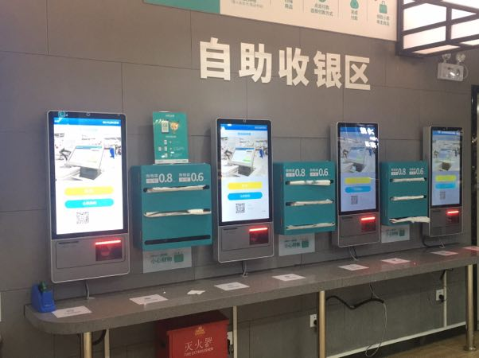
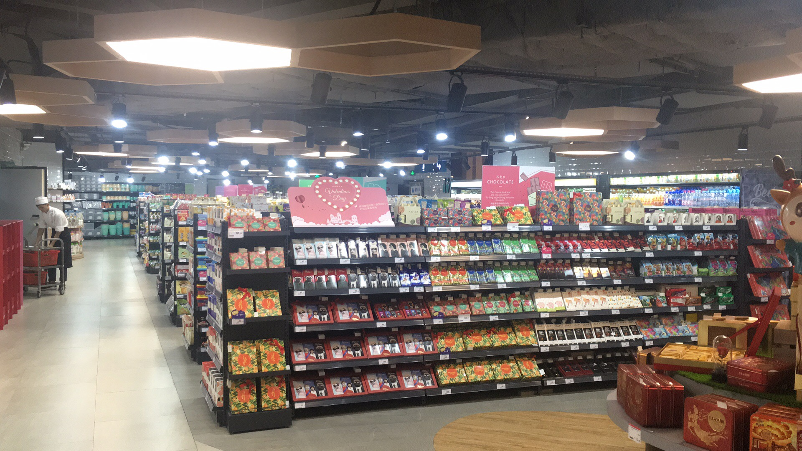
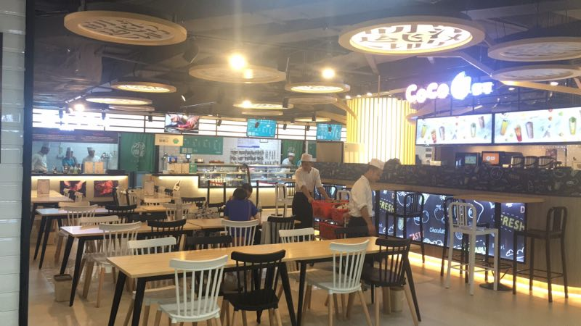
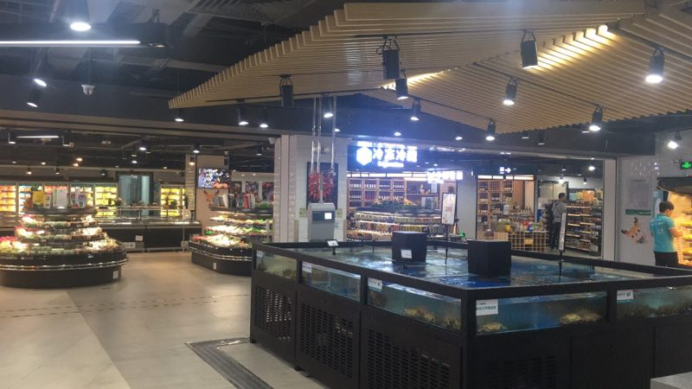
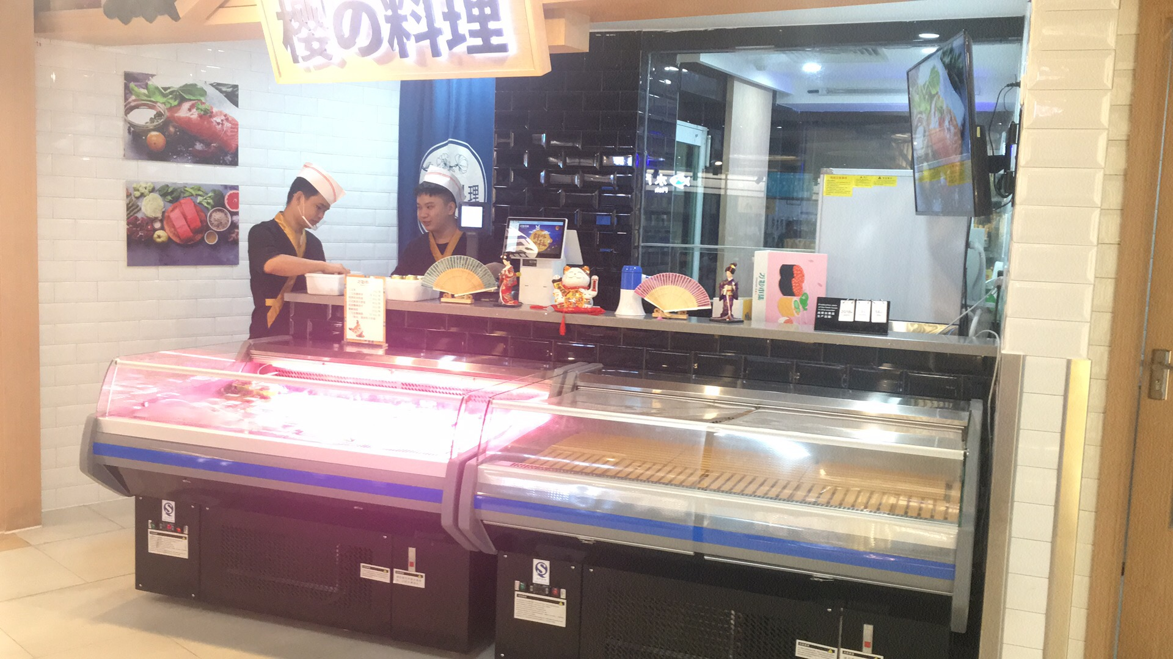
商业案例
万物市集
广州万物市集是万科投资的一家新零售企业。该门店采用“思迅智慧门店”理念，使用自助收银产品。面对综合、多业态的销售场景，思迅软件提供鼎力支持。有商业在，就有思迅。

Slide 12
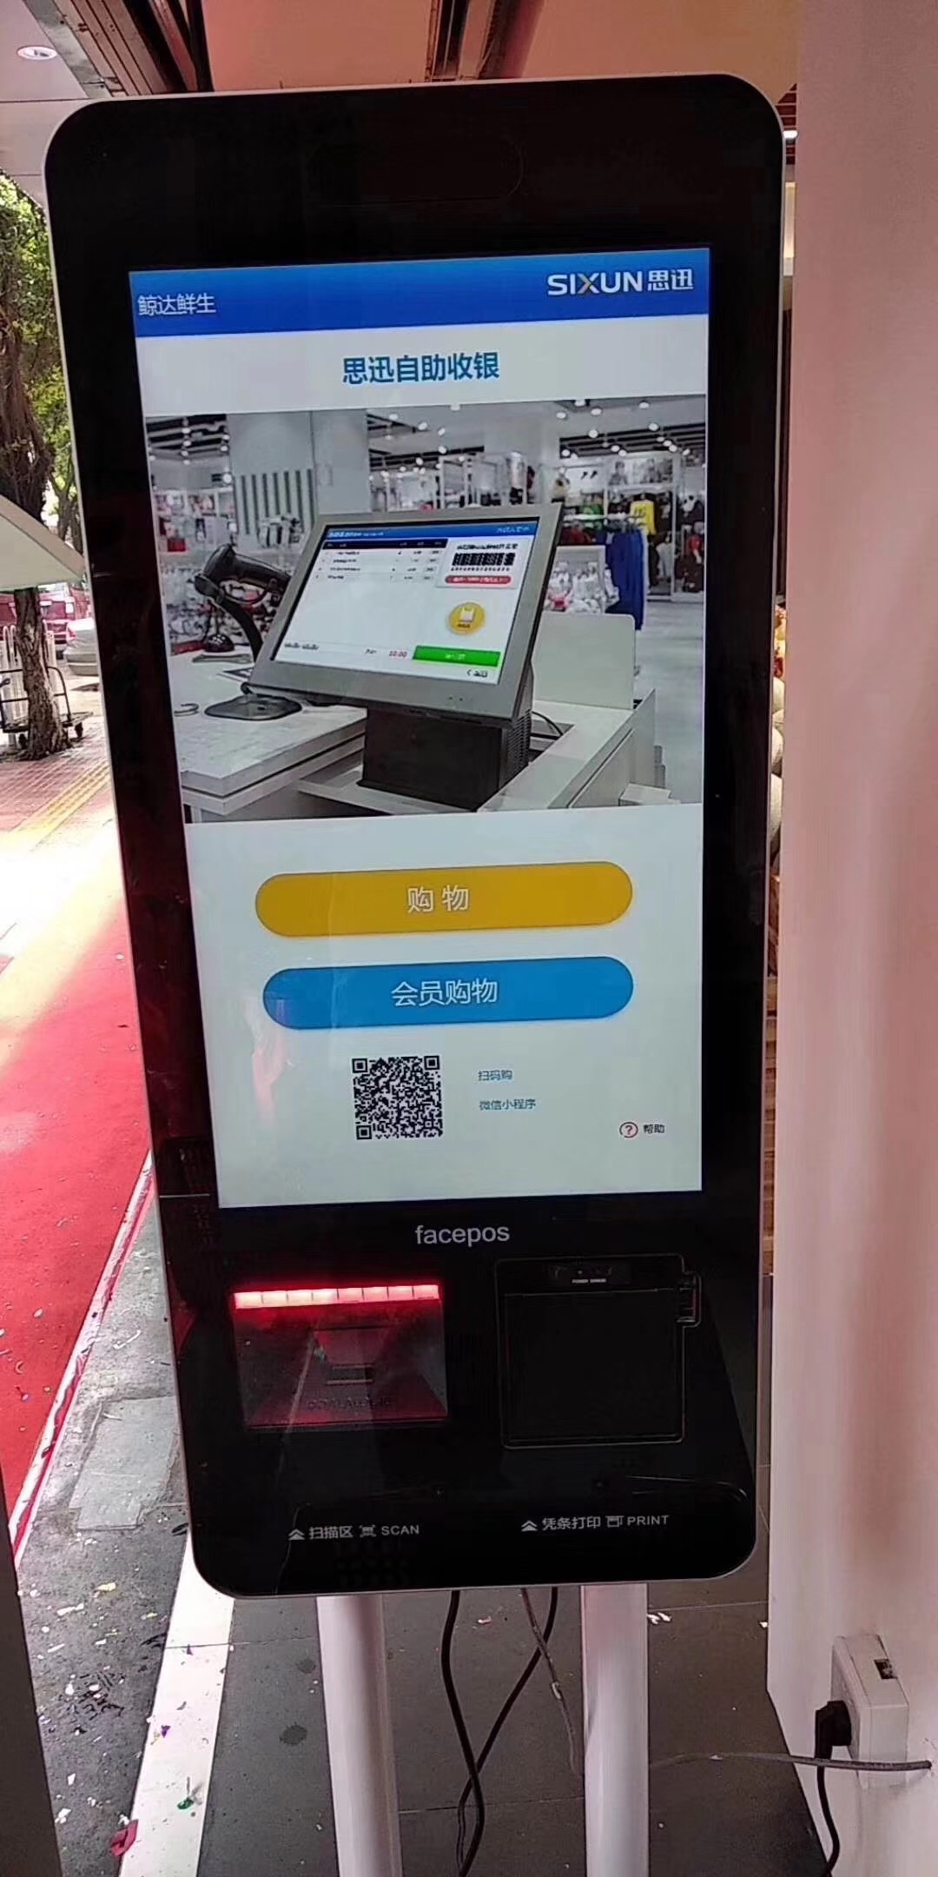
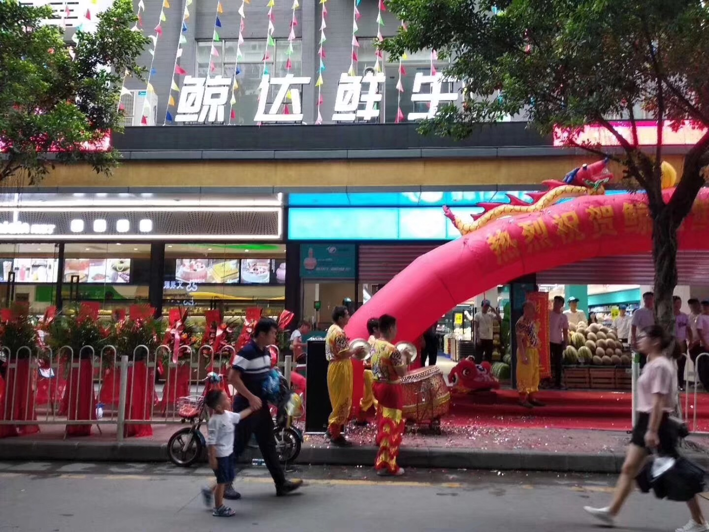
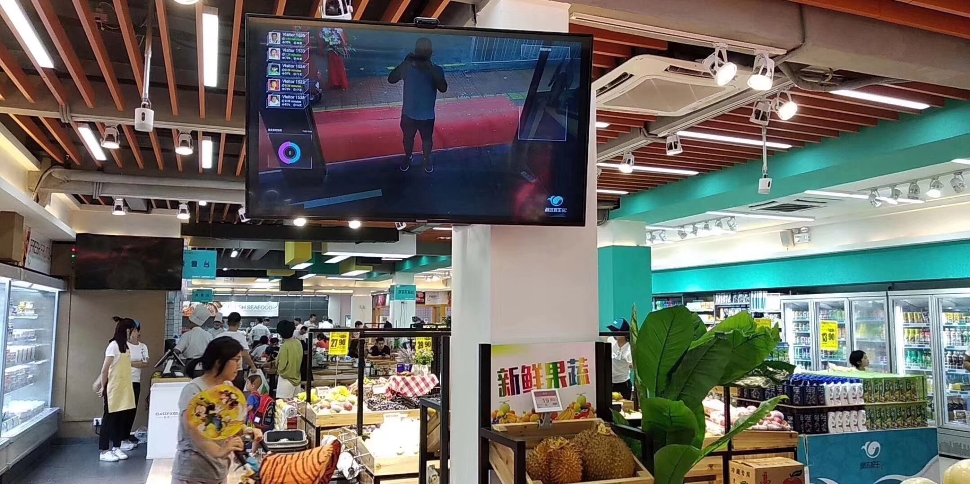
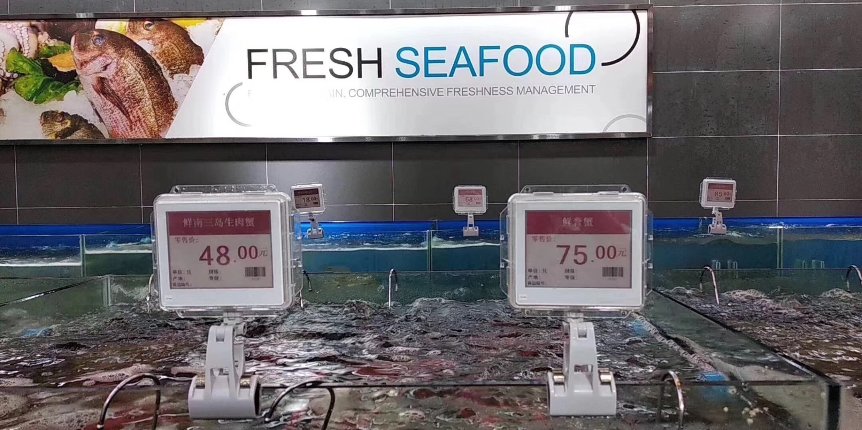
商业案例
鲸达鲜生
广州鲸达鲜生是大润发投资的一家新零售企业。该门店采用“思迅智慧门店”理念，包括：自助收银、人脸识别、扫码购、电子价签等功能。面对综合、多业态的销售场景，思迅软件提供鼎力支持。有商业在，就有思迅。

Slide 13
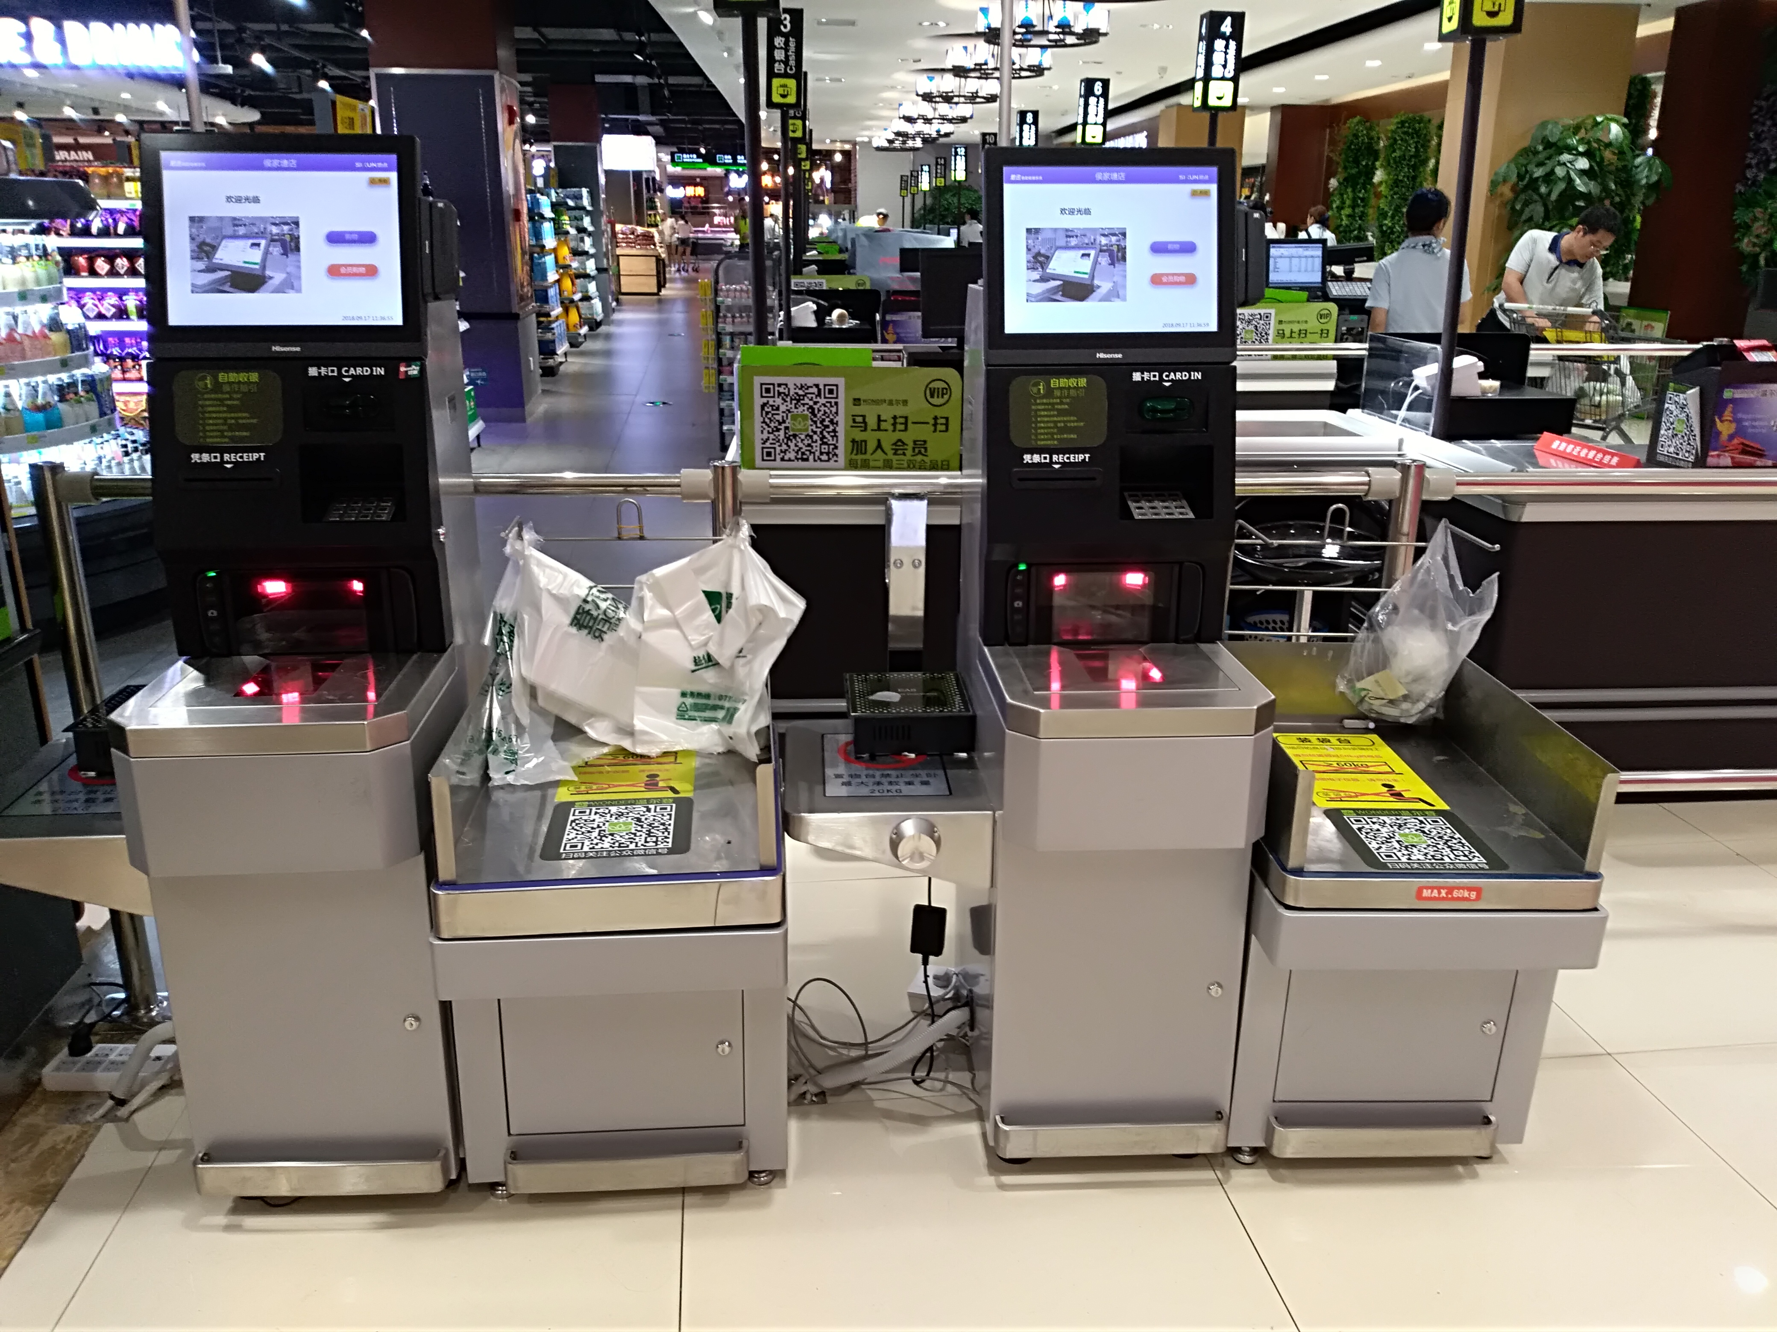
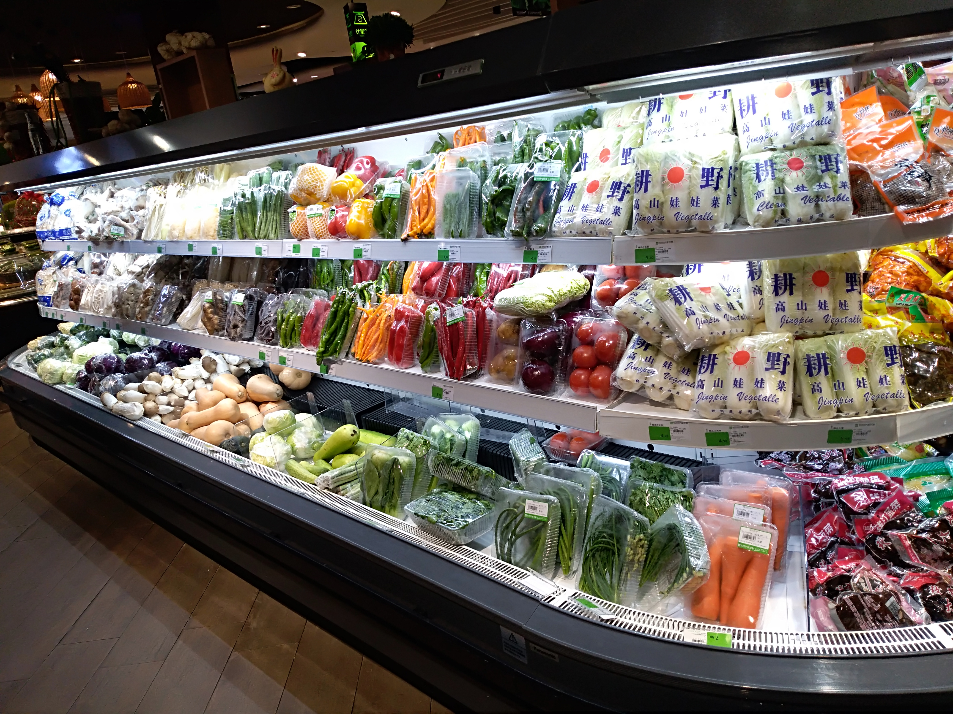
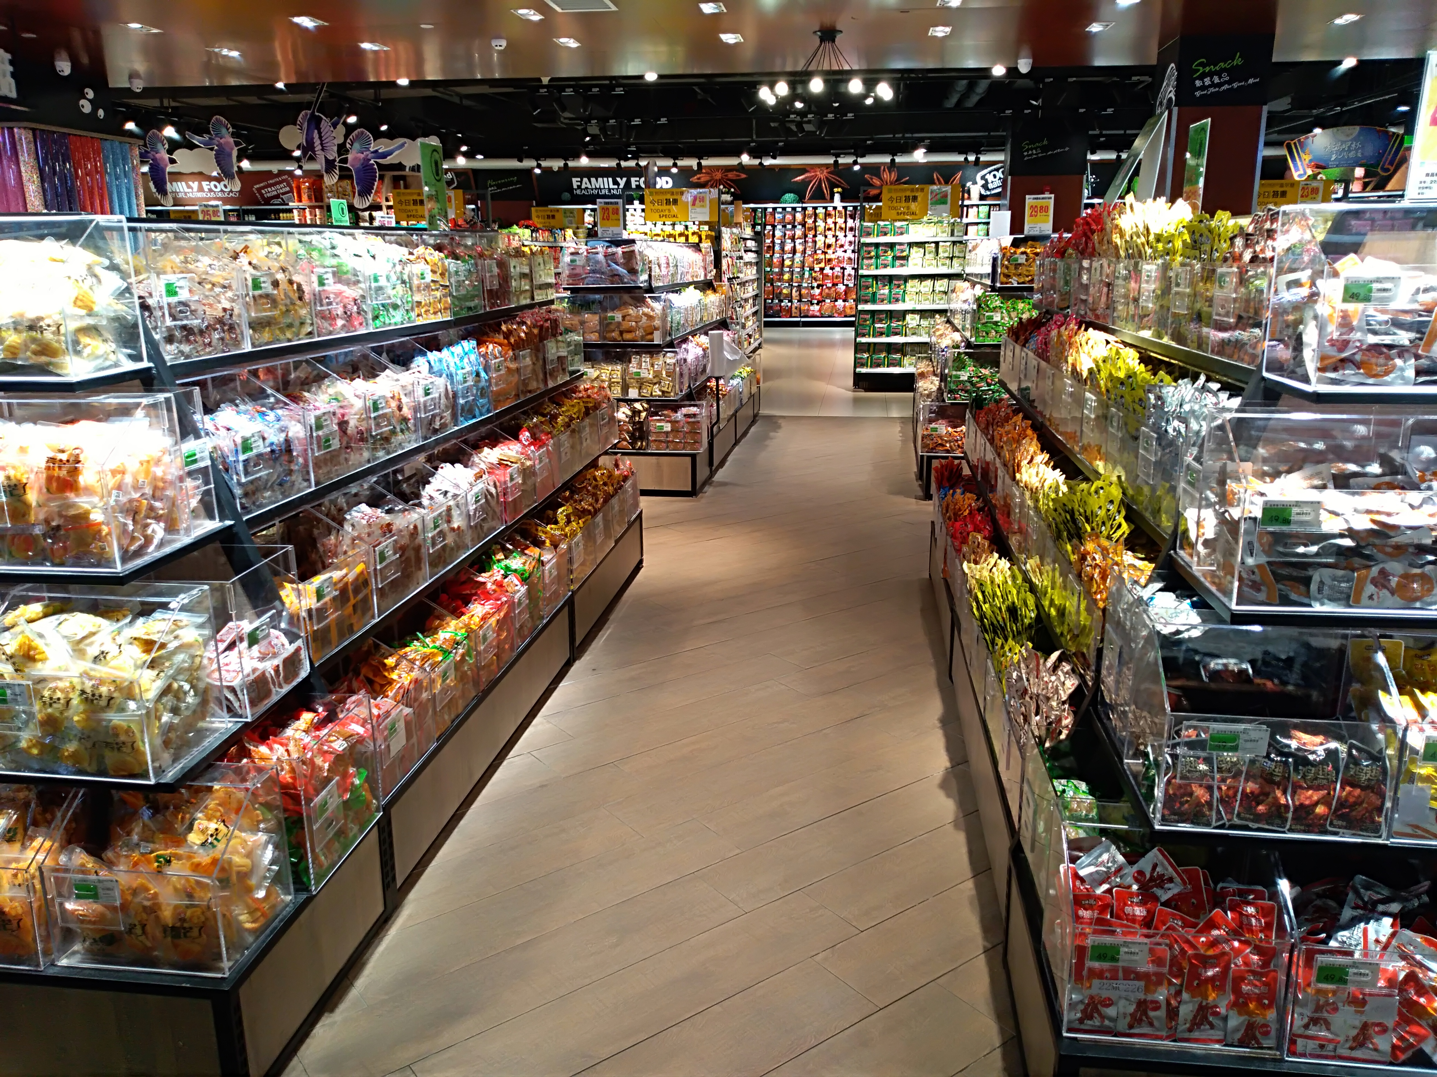
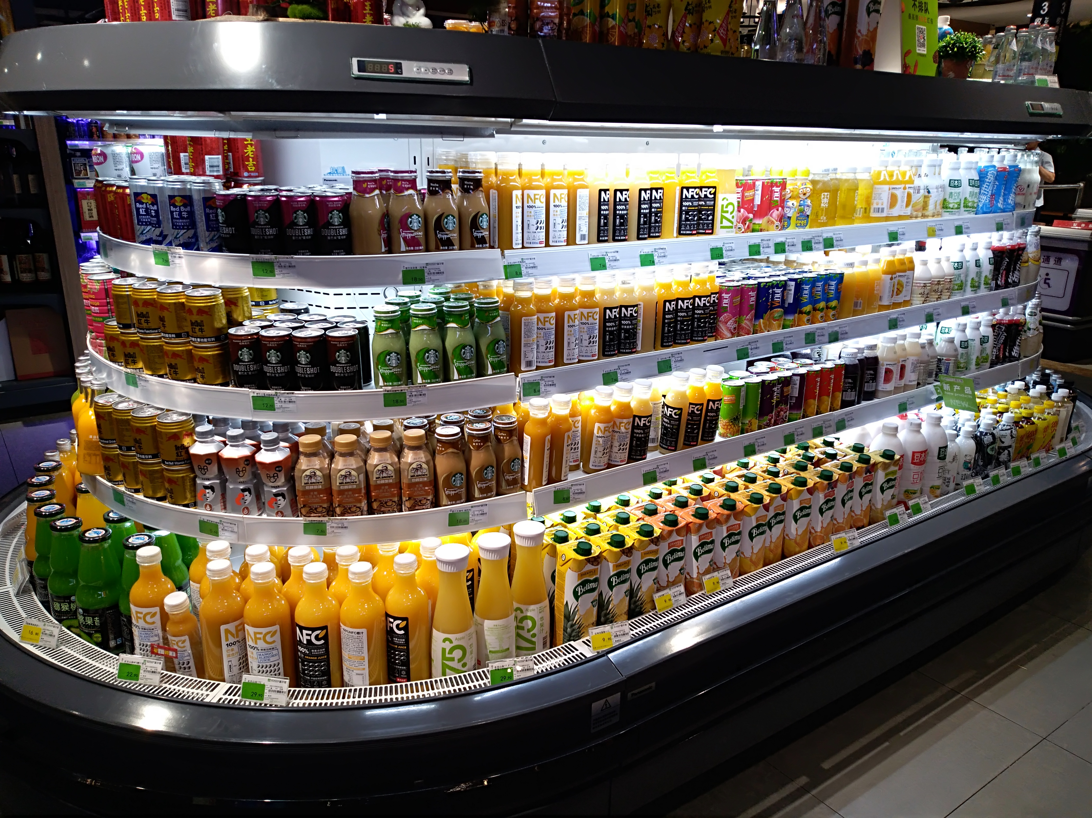
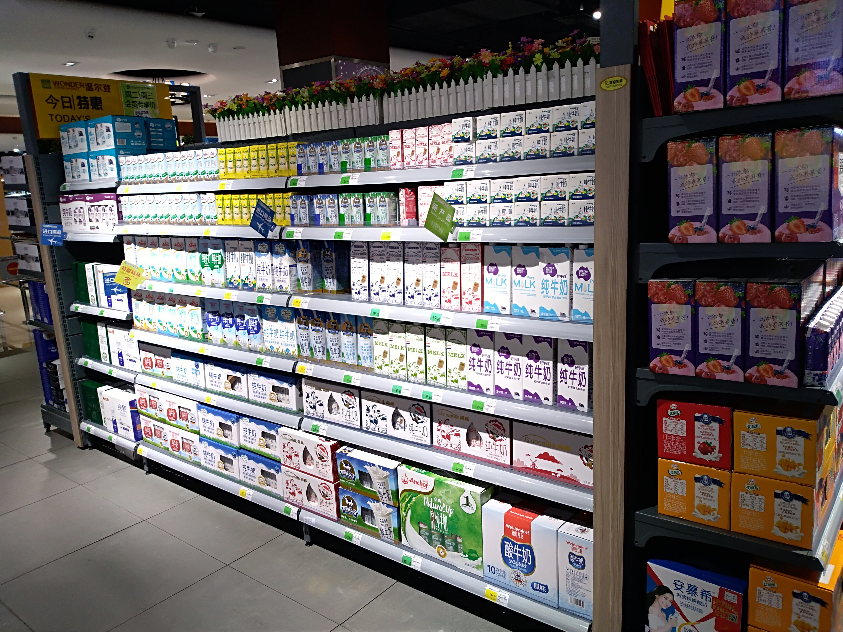
商业案例
温尔登超市
温尔登超市是湖南本地的一家新零售企业。该门店采用“思迅自助收银（windows版）”产品。

Slide 14
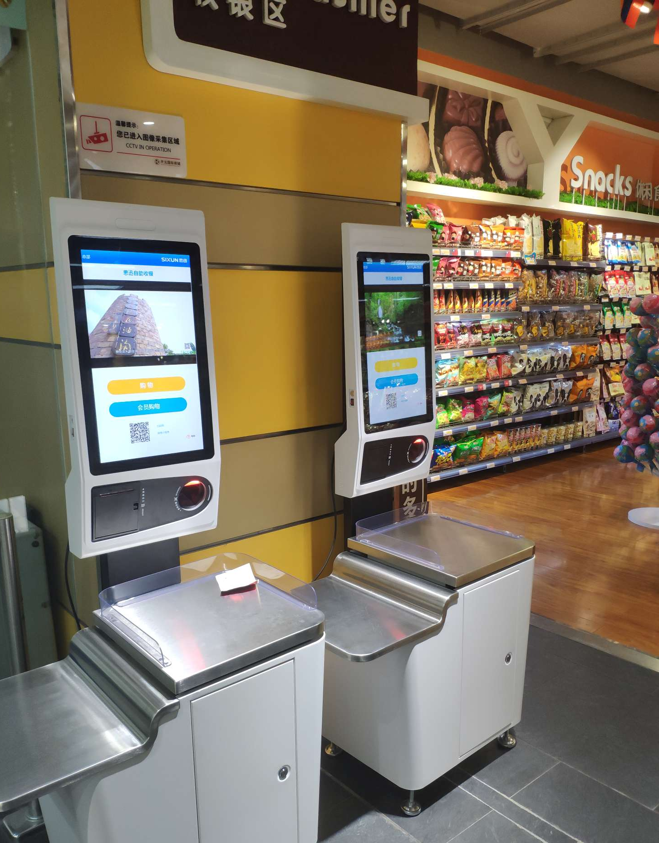
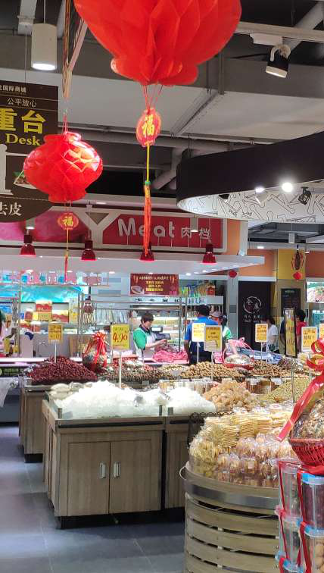
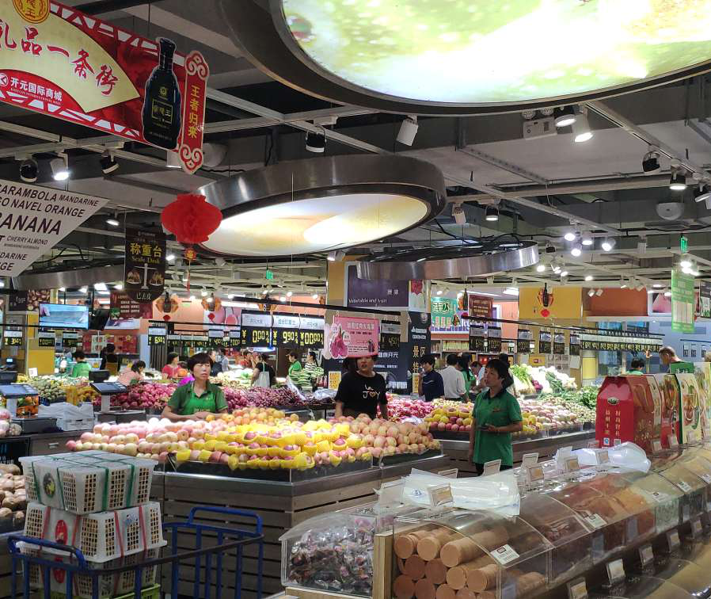
商业案例
兰陵开元商城
兰陵开元商城是山东本地的一家新零售企业。该门店采用“思迅自助收银（windows版）”产品。

Slide 15

谢谢观看
有商业在，就有思迅
深圳市思迅软件股份有限公司
总机电话：0755-26520701
企业网址：www.sixun.com.cn
总部地址：深圳市南山区科园路1003号深圳软件产业基地2C栋13楼
支持中心：武汉市武昌区洪山广场民主路786号华银大厦14F

